Slide 1



Projet 8 - Rongrong CAI
Diagnostic égalité Femme/Homme
Construction du rapport d’analyse de l’égalité professionnelle entre Femme/Homme
05/06/2025

Slide 2
Vue d'ensemble
I - Présentation des données
II - Traitement des données
III - Anonymisation des données
IV - Diagnostics d’indicateurs clés d’égalité professionnelle
Conclusion & recommandations

Slide 3

Info Pro.csv | Informations basiques relatives aux salariés à l’entreprise 256x6 (lignes x colonnes)
Rémunération.csv | Informations de rémunération et d’évolution de carrière 256x7
Salaries.csv | Informations situationnelles complémentaire des salariés 256x8
1
I-Présentation des données
Retourner à la vue d'ensemble

Slide 4
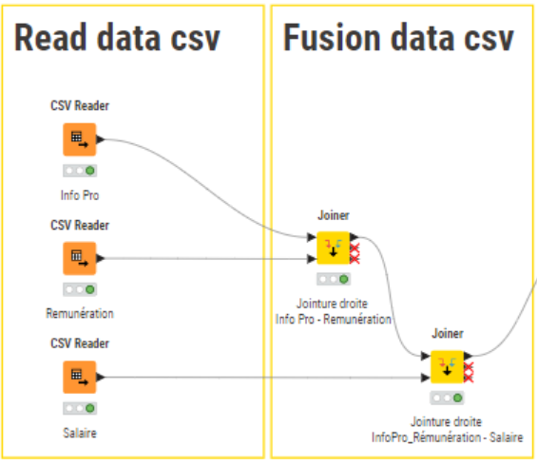
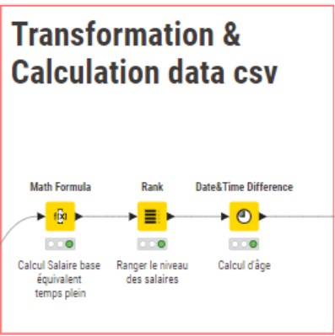
2
2ème ETAPE
3ème ETAPE
1er ETAPE
Calculs de nouvelles colonnes :
Salaire base équivalent temps plein
Classer les niveaux de salaires équivalents temps plein
Age des salariés
Données brutes de SIRH
Fusion des 3 jeux de données via Id_salarié
Anonymiser les données SIRH :
Rendre impossible l’identification directe, indirecte ou par regroupement des données de la personne
Exporter les données anonymisées et nécessaire uniquement à l’accomplissement de l’objectif prévu
Capture d’écran des flux de données Knime
II-Traitement des données
Retourner à la vue d'ensemble

Slide 5
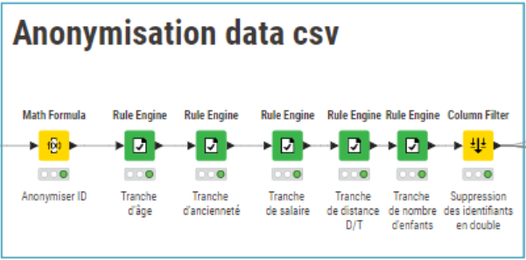
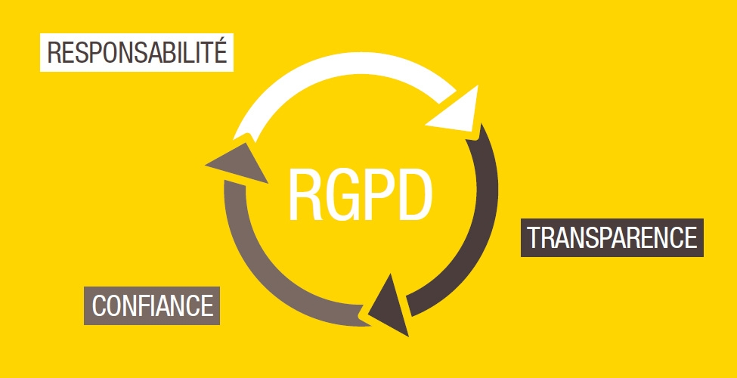
3
RGPD
Méthodes d’anonymisation
5 principes de protection des données personnelles d’après CNIL :
Finalité (but légal, légitime, précis)
Proportionnalité & pertinence (limiter les infos traitées)
Durée de conservation limitée (limiter la conservation)
Sécurité & confidentialité (limiter l’accès)
Droits des personnes (transparence)
Règlement général sur la protection des données :
« un texte réglementaire européen qui encadre le traitement des données de manière égalitaire sur tout le territoire de l’Union européenne (UE). »
Données à caractère personnelles :
« Toute information se rapportant à une personne physique identifiée ou identifiable. »
Concerne les colonnes :
Changer l’ID des salariés
Tranche d’âge
Tranche d’ancienneté
Tranche de salaire
Tranche de distance D/T
Tranche de nombre d’enfants
Image d’illustration RGPD (insister)
III-Anonymisation des données
Retourner à la vue d'ensemble

Slide 6
Retrouver les noms dans la liste
IV-Diagnostics d’Indicateurs clés
4
5 indicateurs à étudier si
l’entreprise > 250 salariés
Répartition des effectifs par service
Rémunération moyenne mensuelle
Répartition des augmentations
Répartition des promotions internes*
Augmentation après CM
Répartition dans Top 10 des rémunérations
Ecart de rémunération F/H selon 6 CSP et 4 tranches d’âge
Vérifier si 100% des salariés de retour de CM ont bénéficié d’une augmentation
Ecart de répartition des augmentations F/H
Nombre de salariés par service
Ecart de répartition des promotions F/H
Parité parmi les plus hauts salaires
* : optionnel si ≤250 salariés
CM : Congé maternité
Retourner à la vue d'ensemble

Slide 7
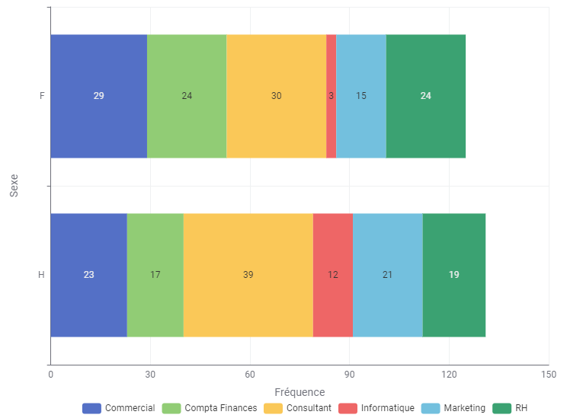
5
Nombre de salariés par genre et par service
IV-Répartition des effectifs par service
Empilé par service (couleur contrasté) + graphique en fonction de tranche d’âge
Calculs des indicateurs clés sont pondérés par le nombre de salariés
Si le nombre de salariés dans un groupe (F/H) est inférieur à 10, ce groupe n'est pas pris en compte dans l'analyse.
Retourner à la vue d'ensemble

Slide 8
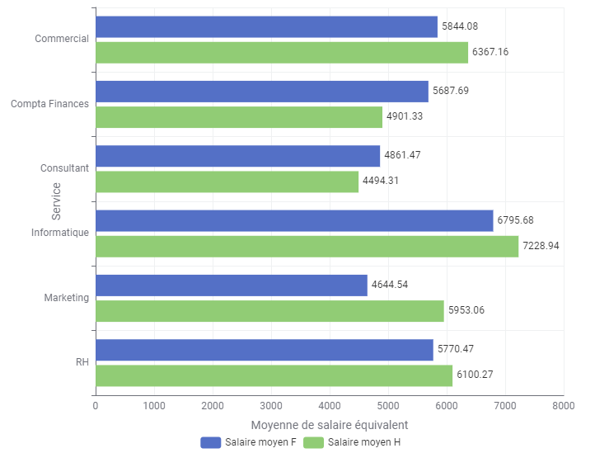
6
Salaire moyen équivalent temps plein par genre et par service
IV-Faible écart de
rémunération moyenne entre Femme/Homme
Objectif : Egalité parfaite des salaires moyens équivalents temps plein
Faibles écarts dans la majorité des services :
<500 en général
Retourner à la vue d'ensemble

Slide 9
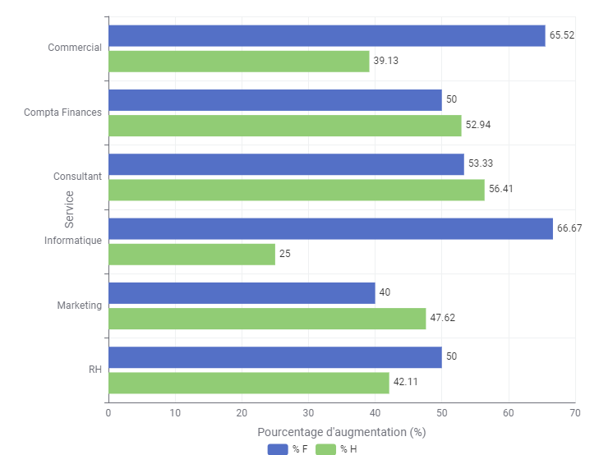
7
Nombre d’augmentations par genre et par service
IV-Grande disparité de répartition d’ augmentations dans certains services
65% femmes augmenté dans le service (sur base par service) veut dire
Objectif : Limiter à 2% / 2 personnes d’écart d’augmentation entre F/H
Forte différence dans certains services :
Commercial, informatique, RH, Marketing
Retourner à la vue d'ensemble

Slide 10
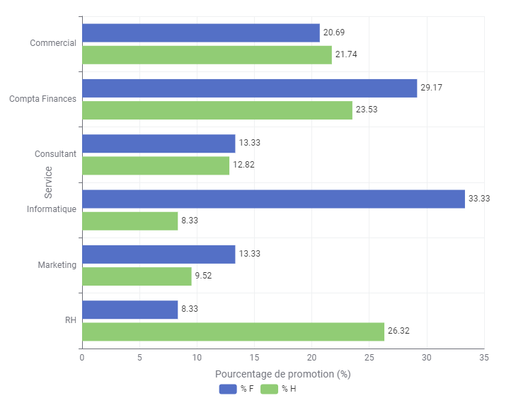
8
Nombre de promotions par genre et par service
IV-Faible différence de promotions dans l’ensemble des services
Objectif : Limiter 2% / 2 personnes d’écart d’augmentation entre F/H
Forte différence dans les services :
RH, Compta finances, marketing
Parfait équilibre dans les services :
Commercial, consultant
Retourner à la vue d'ensemble

Slide 11
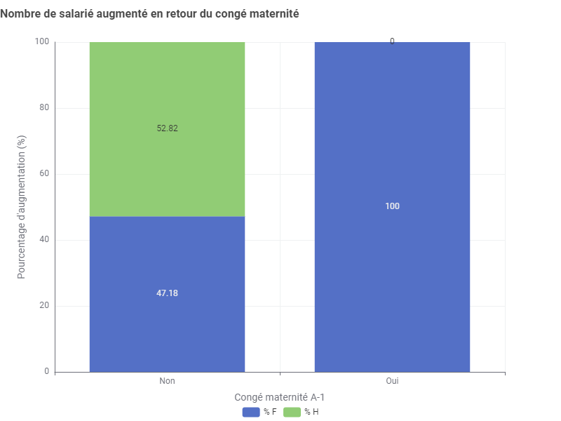
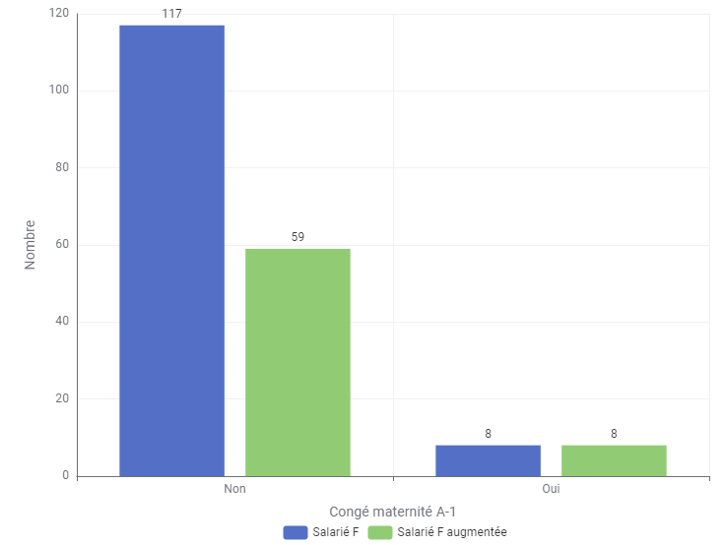
9
Nombre de salariées ayant bénéficié d'une augmentation à leur retour de CM
IV – Toutes les femmes ont augmenté en retour du congé maternité
Modifier le graphique
Objectif : TOUTES les personnes en retour de congé maternité doivent bénéficier d'une augmentation
(8/8) 100% => Objectif réalisé
Retourner à la vue d'ensemble

Slide 12
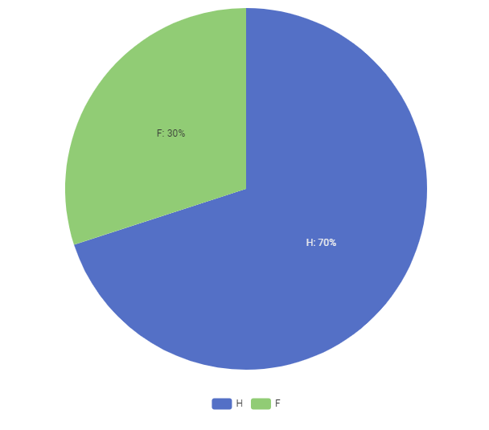
Répartition par genre des salariés parmi les 10 plus rémunérés de l’entreprise
10
IV - 30% des femmes parmi les 10 plus rémunérés
Objectif : Atteindre un seuil de 4 femmes parmi les 10 salariés les mieux rémunérés
Nombre de femmes est insuffisant
Retourner à la vue d'ensemble

Slide 13

Conclusion
82/100 < 85/100 L’index d’égalité Femme/Homme est insuffisant au regard de la loi depuis 2022
37/40 Ecart de rémunération | 10/20 Ecart d’ augmentation | 15/15 Ecart de promotions | 15/15 Augmentation au retour de CM | 5/10 Parité parmi les salaires les plus hauts
Egalité quasi parfaite F/H | Pas de respect parfait des augmentations | Différence F/H très faible dans l’ensemble des services | 100% d’ augmentations au retour de CM | 30% de femmes parmi les plus hauts revenus
Retourner à la vue d'ensemble

Slide 14



Recommandations
82/100 < 85/100 : doit définir par accord ou par décision unilatérale, des objectifs de progression pour chacun des indicateurs et rendus publics.
Equilibrer les écarts de salaires mensuels
Réduire les écarts d’augmentation
Augmenter la part des femmes parmi les plus rémunérés
Augmenter les salaires des hommes dans services commercial et RH et ceux des femmes dans le marketing
Equilibrer les salaires équivalents temps plein dans le service marketing et comptabilité
Augmenter la présence des femmes parmi les Top 10
Retourner à la vue d'ensemble

Slide 15
Merci pour votre attention
Ressources
https://www.cnil.fr/fr/cnil-direct/question/quels-sont-les-grands-principes-des-regles-de-protection-des-donnees?visiteur=part
Pour plus de détails, aller sur le site de CNIL et de gouvernement :
https://www.economie.gouv.fr/entreprises/reglement-general-protection-donnees-rgpd#

